Slide 1
国际商务谈判
主讲：唐宏宇

Slide 2
认识一下——唐宏宇
国有企业内训师
员工培训
产品宣讲
课程策划
互联网教育产品教研、讲师
文案策划
资料整合
线上授课

Slide 3

课程教材
课程代码：00186
2008版
主编：刘园
出版社：中国人民大学出版社

Slide 4
考试题型
题型 | 分值 | 个数 | 总分
单选 | 1 | 20 | 20
多选 | 2 | 5 | 10
名词解释 | 3 | 4 | 12
简答 | 6 | 5 | 30
论述 | 8 | 2 | 16
案例分析 | 12 | 1 | 12

Slide 5
上课技巧
1.认真听讲，积极互动。
2.听懂多练，轻松通过。
知识点易考题型→（单选、多选、名词解释、简答、论述、案例分析题）

Slide 6
上课要求
每一位听课（直播 或 重播）的同学，
一定要完成随堂考和作业。
题库练习完成顺序：极高频>高频>中频>低频

Slide 7
概述
目 录
影响因素
谈判前：准备
Contents
各阶段：策略
国际商务谈判
谈判中：技巧
文化差异
存在的风险
经典案例分析

Slide 8
概述
目 录
影响因素
谈判前：准备
Contents
各阶段：策略
国际商务谈判
谈判中：技巧
文化差异
存在的风险
经典案例分析

Slide 9
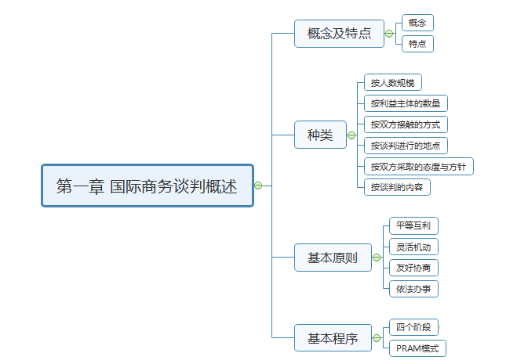
章节架构

Slide 10
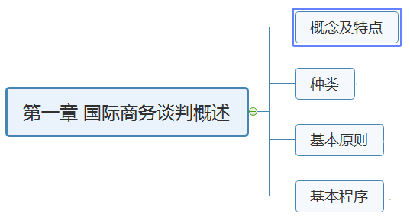
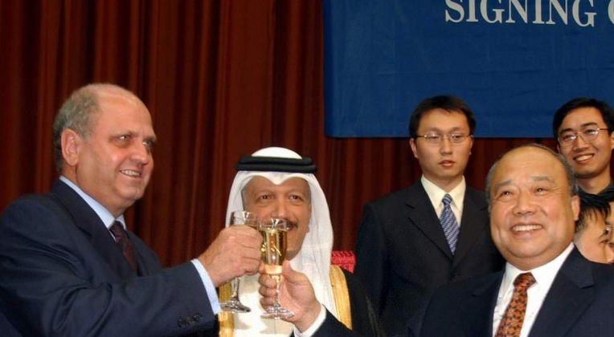
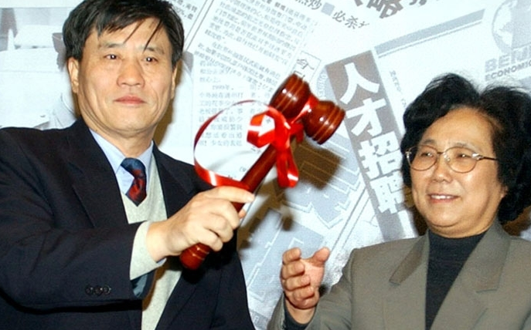
1.0 国际商务谈判的概念及特点
艰难的入世谈判
2001年12月11日，
中国正式加入世界贸易组织，
为此中国经历了15年的漫长历程。
单选题

Slide 11
题目练习
到2018年底，中国已成为世界贸易组织正式成员达（ ）
A、 15年
B、 16年
C、 17年
D、 18年

Slide 12
题目练习
到2018年底，中国已成为世界贸易组织正式成员达（ ）
A、 15年
B、 16年
C、 17年
D、 18年
答案：C
2001年12月11日，中国正式加入世界贸易组织（WTO）

Slide 13
1
概念及特点
第一章
国际商务谈判概述
2
种类
3
基本原则
4
基本程序

Slide 14

1.1.1 国际商务谈判的定义
1.1国际商务谈判的概念及特点
种类
基本原则
基本程序
概念及特点
1.1.1 国际商务谈判的定义
杰德勒·尼尔龙伯格 《谈判的艺术》
选择
谈判
“谈判的定义最简单，涉及的范围最为广泛，每一个要求满足的愿望和每一次要求满足的需要，至少都是诱发人们展开谈判过程的潜因。只要人们为了改变相互关系而交换观点，只要人们为了取得一致而磋商协议，他们就是在进行谈判。”
14

Slide 15
1.1.1 国际商务谈判的定义
1.1国际商务谈判的概念及特点
种类
基本原则
基本程序
概念及特点
1.1.1 国际商务谈判的定义
谈判
谈判
15

Slide 16
1.1.1 国际商务谈判的定义
1.1国际商务谈判的概念及特点
种类
基本原则
基本程序
概念及特点
1.1.1 国际商务谈判的定义
谈判 VS “讨价还价”
16

Slide 17
1.1.1 国际商务谈判的定义
1.1国际商务谈判的概念及特点
种类
基本原则
基本程序
概念及特点
1.1.1 国际商务谈判的定义
谈判 VS “讨价还价”
基于某种需要
17

Slide 18
1.1.1 国际商务谈判的定义
1.1国际商务谈判的概念及特点
种类
基本原则
基本程序
概念及特点
1.1.1 国际商务谈判的定义
谈判 VS “讨价还价”
基于某种需要
信息交流、切磋协商
18

Slide 19
1.1.1 国际商务谈判的定义
1.1国际商务谈判的概念及特点
种类
基本原则
基本程序
概念及特点
1.1.1 国际商务谈判的定义
谈判 VS “讨价还价”
基于某种需要
信息交流、切磋协商
完成买卖（交易）维护自己的利益
19

Slide 20
1.1.1 国际商务谈判的定义
1.1国际商务谈判的概念及特点
种类
基本原则
基本程序
概念及特点
1.1.1 国际商务谈判的定义
谈判 VS “讨价还价”
基于某种需要
信息交流、切磋协商
完成买卖（交易）维护自己的利益
是一个行为过程
20

Slide 21
1.1.1 国际商务谈判的定义
1.1国际商务谈判的概念及特点
种类
基本原则
基本程序
概念及特点
1.1.1 国际商务谈判的定义
谈判
参与各方基于_________，彼此进行 、 ，旨在协调其相互关系，赢得或维护各自利益的__________。
21

Slide 22
1.1.1 国际商务谈判的定义
1.1国际商务谈判的概念及特点
种类
基本原则
基本程序
概念及特点
1.1.1 国际商务谈判的定义
谈判
参与各方基于某种需要，彼此进行信息交流，磋商协议，旨在协调其相互关系，赢得或维护各自利益的行为过程。
22

Slide 23
1.1.1 国际商务谈判的定义
1.1国际商务谈判的概念及特点
种类
基本原则
基本程序
概念及特点
1.1.1 国际商务谈判的定义
谈判
参与各方基于某种需要，彼此进行信息交流，磋商协议，旨在协调其相互关系，赢得或维护各自利益的行为过程。(政治、经济、军事、外交、科技等领域）
23

Slide 24
1.1.1 国际商务谈判的定义
1.1国际商务谈判的概念及特点
种类
基本原则
基本程序
概念及特点
1.1.1 国际商务谈判的定义
谈判
参与各方基于某种需要，彼此进行信息交流，磋商协议，旨在协调其相互关系，赢得或维护各自利益的行为过程。(政治、经济、军事、外交、科技等领域）
商务谈判
主要集中在经济领域
24

Slide 25
1.1.1 国际商务谈判的定义
1.1国际商务谈判的概念及特点
种类
基本原则
基本程序
概念及特点
1.1.1 国际商务谈判的定义
谈判
参与各方基于某种需要，彼此进行信息交流，磋商协议，旨在协调其相互关系，赢得或维护各自利益的行为过程。(政治、经济、军事、外交、科技等领域）
商务谈判
主要集中在经济领域
国际商务谈判
不同国家或者地区的商务活动当事人
商务谈判成为必要是由于交易中存在冲突。
选择
25

Slide 26
1.1.1 国际商务谈判的定义
1.1国际商务谈判的概念及特点
种类
基本原则
基本程序
概念及特点
名词解释
1.1.1 国际商务谈判的定义
谈判
参与各方基于某种需要，彼此进行信息交流，磋商协议，旨在协调其相互关系，赢得或维护各自利益的行为过程。
商务谈判
主要集中在经济领域，指参与各方为了协调、改善彼此的经济关系，满足贸易的需求，围绕标的物的交易条件，彼此通过信息交流、磋商协议达到交易目的的行为过程。
国际商务谈判
在国际商务活动中，处于不同国家或不同地区商务活动当事人为了达成某笔交易，彼此通过信息交流，就交易的各项要件进行协商的行为过程。
26

Slide 27
题目练习
1.“只要人们为了取得一致而磋商协议，他们就是在进行谈判”。该观点的持有者是（ ）
A:尼尔龙伯格
B:马什
C:迈耶
D:盖芬

Slide 28
题目练习
1.“只要人们为了取得一致而磋商协议，他们就是在进行谈判”。该观点的持有者是（ ）
A:尼尔龙伯格
B:马什
C:迈耶
D:盖芬
答案：A
美国谈判协会会长、著名律师尼尔龙伯格在《谈判的艺术》中指出：“只要人们为了改变相互关系而交换观点，只要人们为了取得一致而磋商协议，他们就是在进行谈判。”

Slide 29
题目练习
2.谈判作为协调各方关系的重要手段，广泛应用于（ ）等领域。A:政治
B:经济
C:军事
D:外交
E:科技

Slide 30
题目练习
2.谈判作为协调各方关系的重要手段，广泛应用于（ ）等领域。A:政治
B:经济
C:军事
D:外交
E:科技
答案：ABCDE
谈判作为协调各方关系的重要手段，广泛应用于政治、经济、军事、外交、科技等领域。

Slide 31
题目练习
3.美国谈判协会会长杰德勒•尼尔龙伯格表达了“谈判的定义最为简单，而涉及的范围最为广泛”的观点的书是（）
A:《谈判人》
B:《终极谈判策略》
C:《贸易洽谈技巧》
D:《谈判的艺术》

Slide 32
题目练习
3.美国谈判协会会长杰德勒•尼尔龙伯格表达了“谈判的定义最为简单，而涉及的范围最为广泛”的观点的书是（）
A:《谈判人》
B:《终极谈判策略》
C:《贸易洽谈技巧》
D:《谈判的艺术》
答案：D
所谓谈判是指参与各方基于某种需要，彼此进行信息交流，磋商协议，旨在协调其相互关系，赢得或维护各自利益的行为过程。美国谈判协会会长杰德勒•尼尔龙伯格在《谈判的艺术》一书中所述观点非常明确：“谈判的定义最为简单，而涉及的范围最为广泛”。

Slide 33
1.1.2 国际商务谈判的特点
1.1国际商务谈判的概念及特点
单选&简答
种类
基本原则
基本程序
概念及特点
1.1.2 国际商务谈判的特点
特点
33

Slide 34
1.1.2 国际商务谈判的特点
1.1国际商务谈判的概念及特点
单选&简答
种类
基本原则
基本程序
概念及特点
1.1.2 国际商务谈判的特点
特点
与一般贸易谈判相比较
34

Slide 35
1.1.2 国际商务谈判的特点
1.1国际商务谈判的概念及特点
单选&简答
种类
基本原则
基本程序
概念及特点
1.1.2 国际商务谈判的特点
共性
特点
与一般贸易谈判相比较
特殊性
35

Slide 36
1.1.2 国际商务谈判的特点
1.1国际商务谈判的概念及特点
单选&简答
种类
基本原则
基本程序
概念及特点
1.1.2 国际商务谈判的特点
核心：
目的：
主要评价指标：
共性
特点
与一般贸易谈判相比较
特殊性
36

Slide 37
1.1.2 国际商务谈判的特点
1.1国际商务谈判的概念及特点
单选&简答
种类
基本原则
基本程序
概念及特点
1.1.2 国际商务谈判的特点
核心：价格
目的：经济利益
主要评价指标：经济利益
共性
特点
与一般贸易谈判相比较
特殊性
37

Slide 38
1.1.2 国际商务谈判的特点
1.1国际商务谈判的概念及特点
单选&简答
种类
基本原则
基本程序
概念及特点
1.1.2 国际商务谈判的特点
核心：价格
目的：经济利益
主要评价指标：经济利益
谈判桌上的成本
谈判过程的成本
谈判的机会成本
共性
特点
与一般贸易谈判相比较
特殊性
38

Slide 39
1.1.2 国际商务谈判的特点
1.1国际商务谈判的概念及特点
单选&简答
种类
基本原则
基本程序
概念及特点
1.1.2 国际商务谈判的特点
核心：价格
目的：经济利益
主要评价指标：经济利益
谈判桌上的成本
谈判过程的成本
谈判的机会成本
共性
特点
与一般贸易谈判相比较
较强的政策性
按国际惯例办事
谈判内容广泛
涉及因素复杂多样
特殊性
39

Slide 40
题目练习
1.国际商务谈判与一般贸易谈判的共性体现在（ ）
A:较强的政策性
B:以价格为核心
C:谈判内容广泛
D:影响因素复杂

Slide 41
题目练习
1.国际商务谈判与一般贸易谈判的共性体现在（ ）
A:较强的政策性
B:以价格为核心
C:谈判内容广泛
D:影响因素复杂
答案：B
国际商务谈判具有一般贸易谈判的共性:
1、以经济利益为谈判的目的；
2、以经济利益作为谈判的主要评价指标；
3、以价格作为谈判的核心。

Slide 42
题目练习
2.以下各项中，不是国际商务谈判共性的是（ ）
A:以价格作为谈判核心
B:以经济利益作为谈判的目的
C:谈判的机会成本是评价指标之一
D:即使谈判失败也要建立友好关系
Notes:
商务谈判本身就是经济活动的组成部分，或其本身就是一项经济活动，而任何经济活动都要讲究经济利益。不仅要核算从谈判中能获得多少经济利益，还要核算谈判的三项成本，即谈判桌上的成本、谈判过程的成本和谈判的机会成本。

Slide 43
题目练习
2.以下各项中，不是国际商务谈判共性的是（ ）
A:以价格作为谈判核心
B:以经济利益作为谈判的目的
C:谈判的机会成本是评价指标之一
D:即使谈判失败也要建立友好关系
答案：D
国际商务谈判具有一般贸易谈判的共性:
1、以经济利益为谈判的目的；
2、以经济利益作为谈判的主要评价指标；
3、以价格作为谈判的核心。

Slide 44
题目练习
3.有关国际商务谈判的说法不正确的是（ ）
A:按国际惯例办事
B:以价格谈判为核心
C:影响谈判的因素有限
D:以经济利益为主要目标
Notes:
商务谈判本身就是经济活动的组成部分，或其本身就是一项经济活动，而任何经济活动都要讲究经济利益。不仅要核算从谈判中能获得多少经济利益，还要核算谈判的三项成本，即谈判桌上的成本、谈判过程的成本和谈判的机会成本。

Slide 45
题目练习
3.有关国际商务谈判的说法不正确的是（ ）
A:按国际惯例办事
B:以价格谈判为核心
C:影响谈判的因素有限
D:以经济利益为主要目标
答案：C
国际商务谈判具有一般贸易谈判的共性:
1、以经济利益为谈判的目的；
2、以经济利益作为谈判的主要评价指标；
3、以价格作为谈判的核心。
Notes:
商务谈判本身就是经济活动的组成部分，或其本身就是一项经济活动，而任何经济活动都要讲究经济利益。不仅要核算从谈判中能获得多少经济利益，还要核算谈判的三项成本，即谈判桌上的成本、谈判过程的成本和谈判的机会成本。

Slide 46
1
概念及特点
第一章
国际商务谈判概述
2
种类
3
基本原则
4
基本程序

Slide 47
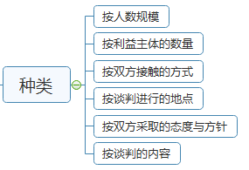
1.2 国际商务谈判的种类
1.2国际商务谈判的种类
选择&名词解释
概念及特点
基本原则
基本程序
参加谈判的人数规模
种类
谈判利益主体的数量
谈判双方接触的方式
进行的地点
谈判中双方所采取的态度与方针
谈判的内容
47

Slide 48
1.2.1按参加谈判的人数规模划分
1.2国际商务谈判的种类
选择&名词解释
概念及特点
基本原则
基本程序
1.2.1 按参加谈判的人数规模划分
参加谈判的人数规模
种类
谈判利益主体的数量
谈判双方接触的方式
进行的地点
谈判中双方所采取的态度与方针
谈判的内容
48

Slide 49
1.2.1按参加谈判的人数规模划分
1.2国际商务谈判的种类
概念及特点
基本原则
基本程序
1.2.1 按参加谈判的人数规模划分
参加谈判的人数规模： 个体谈判 & 集体谈判
种类
谈判利益主体的数量
谈判双方接触的方式
进行的地点
谈判中双方所采取的态度与方针
谈判的内容
49

Slide 50
1.2.2 按参加谈判的利益主体数量划分
1.2国际商务谈判的种类
概念及特点
基本原则
基本程序
1.2.2 按参加谈判的利益主体数量划分
参加谈判的人数规模： 个体谈判 & 集体谈判
种类
谈判利益主体的数量： 双方谈判 & 多方谈判
谈判双方接触的方式
进行的地点
谈判中双方所采取的态度与方针
谈判的内容
50

Slide 51
1.2.3 按谈判谈判双方接触的方式划分
1.2国际商务谈判的种类
概念及特点
基本原则
基本程序
1.2.3 按谈判谈判双方接触的方式划分
参加谈判的人数规模： 个体谈判 & 集体谈判
种类
谈判利益主体的数量： 双方谈判 & 多方谈判
谈判双方接触的方式： 口头谈判 & 书面谈判
进行的地点
谈判中双方所采取的态度与方针
谈判的内容
51

Slide 52
1.2.4 按参加谈判谈判进行的地点划分
1.2国际商务谈判的种类
概念及特点
基本原则
基本程序
1.2.4 按参加谈判谈判进行的地点划分
参加谈判的人数规模： 个体谈判 & 集体谈判
种类
谈判利益主体的数量： 双方谈判 & 多方谈判
谈判双方接触的方式： 口头谈判 & 书面谈判
谈判进行的地点： 主场谈判（东道主） & 客场谈判 & 中立地谈判
谈判中双方所采取的态度与方针
谈判的内容
52

Slide 53
1.2.4 按参加谈判谈判进行的地点划分
1.2国际商务谈判的种类
概念及特点
基本原则
基本程序
1.2.4 按参加谈判谈判进行的地点划分
种类
“主场谈判”& “客场谈判”& “中立地谈判”
选择&名词解释
主场谈判：对谈判的某一方来讲谈判是在其所在地进行，他就是东道主；
客场谈判：对谈判的另一方来讲就是客场谈判，他是以宾客的身份前往谈判的。
中立地谈判：在谈判双方所在地以外的其他地点进行的谈判。
53

Slide 54
1.2.5 按双方采取的态度与方针划分
1.2国际商务谈判的种类
概念及特点
基本原则
基本程序
1.2.5 按双方采取的态度与方针划分
参加谈判的人数规模： 个体谈判 & 集体谈判
种类
谈判利益主体的数量： 双方谈判 & 多方谈判
谈判双方接触的方式： 口头谈判 & 书面谈判
谈判进行的地点： 主场谈判（东道主） & 客场谈判 & 中立场谈判
谈判中双方所采取的态度与方针： 让步型 & 立场型 & 原则型
谈判的内容
54

Slide 55
1.2.5 按双方采取的态度与方针划分
1.2国际商务谈判的种类
概念及特点
基本原则
基本程序
1.2.5 按双方采取的态度与方针划分
参加谈判的人数规模： 个体谈判 & 集体谈判
种类
谈判利益主体的数量： 双方谈判 & 多方谈判
谈判双方接触的方式： 口头谈判 & 书面谈判
谈判进行的地点： 主场谈判（东道主） & 客场谈判 & 中立场谈判
谈判中双方所采取的态度与方针： 让步型 （软式） & 立场型（硬式） & 原则性（价值型）
谈判的内容
55

Slide 56
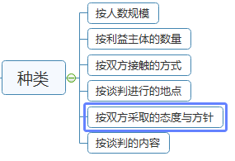
1.2.5 按双方采取的态度与方针划分
1.2国际商务谈判的种类
概念及特点
基本原则
基本程序
1.2.5 按双方采取的态度与方针划分
“让步型谈判”& “立场型谈判”& “原则型谈判”
单选&名词解释
种类
类型 | 态度 | 目的 | 做法 | 结果
让步型谈判
立场型谈判
原则型谈判
56

Slide 57
1.2.5 按双方采取的态度与方针划分
1.2国际商务谈判的种类
概念及特点
基本原则
基本程序
1.2.5 按双方采取的态度与方针划分
“让步型谈判”& “立场型谈判”& “原则型谈判”
单选&名词解释
种类
类型 | 态度 | 目的 | 做法 | 结果
让步型谈判 | 朋友
立场型谈判 | 敌人
原则型谈判 | 同事
57

Slide 58
1.2.5 按双方采取的态度与方针划分
1.2国际商务谈判的种类
概念及特点
基本原则
基本程序
1.2.5 按双方采取的态度与方针划分
“让步型谈判”& “立场型谈判”& “原则型谈判”
单选&名词解释
种类
类型 | 态度 | 目的 | 做法 | 结果
让步型谈判 | 朋友 | 达成协议 | 友善、为避免冲突退让 | 遇强谈判者易受伤害。合作关系友好、长期业务往来使用。
立场型谈判 | 敌人
原则型谈判 | 同事
58

Slide 59
1.2.5 按双方采取的态度与方针划分
1.2国际商务谈判的种类
概念及特点
基本原则
基本程序
1.2.5 按双方采取的态度与方针划分
“让步型谈判”& “立场型谈判”& “原则型谈判”
单选&名词解释
种类
类型 | 态度 | 目的 | 做法 | 结果
让步型谈判 | 朋友 | 达成协议 | 友善、为避免冲突退让 | 遇强谈判者易受伤害。合作关系友好、长期业务往来使用。
立场型谈判 | 敌人 | 维护立场 | 提出极端立场并固执坚持， | 没有真正的胜利者，难以达成协议。
原则型谈判 | 同事
59

Slide 60
1.2.5 按双方采取的态度与方针划分
1.2国际商务谈判的种类
概念及特点
基本原则
基本程序
1.2.5 按双方采取的态度与方针划分
“让步型谈判”& “立场型谈判”& “原则型谈判”
单选&名词解释
种类
类型 | 态度 | 目的 | 做法 | 结果
让步型谈判 | 朋友 | 达成协议 | 友善、为避免冲突退让 | 遇强谈判者易受伤害。合作关系友好、长期业务往来使用。
立场型谈判 | 敌人 | 维护立场 | 提出极端立场并固执坚持， | 没有真正的胜利者，难以达成协议。
原则型谈判 | 同事 | 双方利益 | 注重人际关系，注意双方的利益；发生冲突时，按公平的标准来定。 | 强调经济、人际关系的价值；既理性又富有人情味的谈判，为各国谈判人员所推崇。
60

Slide 61
1.2.5 按双方采取的态度与方针划分
1.2国际商务谈判的种类
概念及特点
基本原则
基本程序
1.2.5 按双方采取的态度与方针划分
“让步型谈判”& “立场型谈判”& “原则型谈判”
单选&名词解释
种类
类型 | 态度 | 目的 | 做法 | 结果
让步型谈判 (____) | 朋友 | 达成协议 | 友善、为避免冲突退让 | 遇强谈判者易受伤害。合作关系友好、长期业务往来使用。
立场型谈判 (____) | 敌人 | 维护立场 | 提出极端立场并固执坚持， | 没有真正的胜利者，难以达成协议。
原则型谈判 (____) | 同事 | 双方利益 | 注重人际关系，注意双方的利益；发生冲突时，按公平的标准来定。 | 强调经济、人际关系的价值；既理性又富有人情味的谈判，为各国谈判人员所推崇。
61

Slide 62
1.2.5 按双方采取的态度与方针划分
1.2国际商务谈判的种类
概念及特点
基本原则
基本程序
1.2.5 按双方采取的态度与方针划分
“让步型谈判”& “立场型谈判”& “原则型谈判”
单选&名词解释
种类
类型 | 态度 | 目的 | 做法 | 结果
让步型谈判 (软式) | 朋友 | 达成协议 | 友善、为避免冲突退让 | 遇强谈判者易受伤害。合作关系友好、长期业务往来使用。
立场型谈判 (硬式) | 敌人 | 维护立场 | 提出极端立场并固执坚持， | 没有真正的胜利者，难以达成协议。
原则型谈判 (价值型) | 同事 | 双方利益 | 注重人际关系，注意双方的利益；发生冲突时，按公平的标准来定。 | 强调经济、人际关系的价值；既理性又富有人情味的谈判，为各国谈判人员所推崇。
62

Slide 63
题目练习
1.根据谈判进行的地点不同，可以将谈判分为（ ）
A:立场谈判
B:客场谈判
C:让步谈判
D:主场谈判
E:中立地谈判

Slide 64
题目练习
1.根据谈判进行的地点不同，可以将谈判分为（ ）
A:立场谈判
B:客场谈判
C:让步谈判
D:主场谈判
E:中立地谈判
答案：BDE

Slide 65
题目练习
1.根据谈判进行的地点不同，可以将谈判分为（ ）
A:立场谈判
B:客场谈判 宾客身份
C:让步谈判
D:主场谈判 谈判一方所在地
E:中立地谈判 其他地方
答案：BDE

Slide 66
题目练习
2.必须选择全能型谈判人员的谈判类型是（ ）
A:双边谈判
B:多边谈判
C:个体谈判
D:集体谈判

Slide 67
题目练习
2.必须选择全能型谈判人员的谈判类型是（ ）
A:双边谈判
B:多边谈判
C:个体谈判
D:集体谈判
答案：C

Slide 68
题目练习
3.认为在谈判双方对立立场的背后，存在着某种共同性利益和冲突性利益的是（ ）
A:立场型谈判法
B:原则型谈判法
C:让步型谈判法
D:利益型谈判法

Slide 69
题目练习
3.认为在谈判双方对立立场的背后，存在着某种共同性利益和冲突性利益的是（ ）
A:立场型谈判法
B:原则型谈判法
C:让步型谈判法
D:利益型谈判法
答案：B

Slide 70
题目练习
4.在谈判中，把任何情况都视为一场意志力竞争和搏斗的人属于（ ）
A:让步型谈判者
B:立场型谈判者
C:原则型谈判者
D:利益型谈判者

Slide 71
题目练习
4.在谈判中，把任何情况都视为一场意志力竞争和搏斗的人属于（ ）
A:让步型谈判者
B:立场型谈判者
C:原则型谈判者
D:利益型谈判者
答案：B

Slide 72
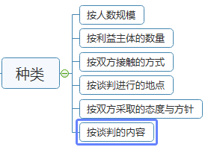
1.2.6 按谈判内容划分
1.2国际商务谈判的种类
概念及特点
基本原则
基本程序
1.2.6 按谈判内容划分
参加谈判的人数规模： 个体谈判 & 集体谈判
种类
谈判利益主体的数量： 双方谈判 & 多方谈判
谈判双方接触的方式： 口头谈判 & 书面谈判
谈判进行的地点： 主场谈判（东道主） & 客场谈判 & 中立场谈判
谈判中双方所采取的态度与方针： 让步型 & 立场型 & 原则性
谈判的内容
72

Slide 73
1.2.6 按谈判内容划分
1.2国际商务谈判的种类
概念及特点
基本原则
基本程序
1.2.6 按谈判内容划分
投资谈判
名词解释
种类
按照谈判的内容来划分
租赁及“三来一补”谈判
货物买卖谈判
劳务买卖谈判
技术贸易谈判
损害及违约赔偿谈判
73

Slide 74
1.2.6 按谈判内容划分
1.2国际商务谈判的种类
概念及特点
基本原则
基本程序
1.2.6 按谈判内容划分
“投资谈判”
种类
是指谈判的双方就双方共同参与或涉及的某项投资活动，对该投资活动所涉及的有关投资的周期、投资的方向、投资的方式、投资的内容与条件、投资项目的经营及管理，以及投资者在投资活动中的权利、义务、责任和相互关系所进行的谈判。
74

Slide 75
1.2.6 按谈判内容划分
1.2国际商务谈判的种类
概念及特点
基本原则
基本程序
1.2.6 按谈判内容划分
投资谈判
名词解释
种类
按照谈判的内容来划分
租赁及“三来一补”谈判
货物买卖谈判
劳务买卖谈判
技术贸易谈判
损害及违约赔偿谈判
75

Slide 76
1.2.6 按谈判内容划分
1.2国际商务谈判的种类
概念及特点
基本原则
基本程序
1.2.6 按谈判内容划分
投资谈判
名词解释
种类
租赁：
三来：
一补：
按照谈判的内容来划分
租赁及“三来一补”谈判
货物买卖谈判
劳务买卖谈判
技术贸易谈判
损害及违约赔偿谈判
76

Slide 77
1.2.6 按谈判内容划分
1.2国际商务谈判的种类
概念及特点
基本原则
基本程序
1.2.6 按谈判内容划分
投资谈判
名词解释
种类
租赁：我国企业从国外租赁机器设备
三来：从国外来料加工、来件加工、来样加工
一补：补偿贸易
按照谈判的内容来划分
租赁及“三来一补”谈判
货物买卖谈判
劳务买卖谈判
技术贸易谈判
损害及违约赔偿谈判
77

Slide 78
1.2.6 按谈判内容划分
1.2国际商务谈判的种类
概念及特点
基本原则
基本程序
1.2.6 按谈判内容划分
投资谈判
名词解释
种类
租赁：我国企业从国外租赁机器设备
三来：从国外来料加工、来件加工、来样加工
一补：补偿贸易
按照谈判的内容来划分
租赁及“三来一补”谈判
货物买卖谈判
———数量最多
劳务买卖谈判
技术贸易谈判
损害及违约赔偿谈判
78

Slide 79
1.2.6 按谈判内容划分
1.2国际商务谈判的种类
概念及特点
基本原则
基本程序
1.2.6 按谈判内容划分
投资谈判
名词解释
种类
租赁：我国企业从国外租赁机器设备
三来：从国外来料加工、来件加工、来样加工
一补：补偿贸易
按照谈判的内容来划分
租赁及“三来一补”谈判
货物买卖谈判
———即一般的商品买卖谈判。数量最多
劳务买卖谈判
技术贸易谈判
损害
违约
损害及违约赔偿谈判
79

Slide 80
1.2.6 按谈判内容划分
1.2国际商务谈判的种类
概念及特点
基本原则
基本程序
1.2.6 按谈判内容划分
“损害”& “违约”
种类
损害：在商务活动中，由于一方当事人的过失给另一方当事人造成的名誉损害、人身伤害和财产损失。
违约：在商务活动中，由于非不可抗力引起的合同一方的当事人不履约或违反合同的行为。
80

Slide 81
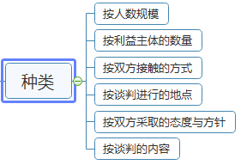
1.2 国际商务谈判的种类
1.2国际商务谈判的种类
概念及特点
基本原则
基本程序
回顾
参加谈判的人数规模： 个体谈判（全能型） & 集体谈判
种类
谈判利益主体的数量： 双方谈判 & 多方谈判
谈判双方接触的方式： 口头谈判（复杂） & 书面谈判（规范、明确、简单）
谈判进行的地点： 主场谈判（东道主） & 客场谈判 & 中立场谈判
谈判中双方所采取的态度与方针： 让步型 & 立场型 & 原则性
谈判的内容：投资谈判 & 租赁及三来一补谈判 & 损害及违约赔偿等谈判
81

Slide 82
题目练习
1.在人员的选择上，如果是一对一的个体谈判，那么所选择的谈判人员必须是（ ）的
A:全能型
B:综合型
C:复杂型
D:多样型

Slide 83
题目练习
1.在人员的选择上，如果是一对一的个体谈判，那么所选择的谈判人员必须是（ ）的
A:全能型
B:综合型
C:复杂型
D:多样型
答案：A
谈判的人数规模不同，则在谈判人员的选择、谈判的组织与管理上都有很大的不同。例如，在人员的选择上，如果是一对一的个体谈判，那么所选择的谈判人员必须是全能型的。

Slide 84
题目练习
2.书面谈判不适用于（）的谈判
A:交易条件比较规范、明确
B:谈判双方彼此比较了解
C:内容比较简单
D:内容比较复杂多变，而双方又缺少必要的了解

Slide 85
题目练习
2.书面谈判不适用于（）的谈判
A:交易条件比较规范、明确
B:谈判双方彼此比较了解
C:内容比较简单
D:内容比较复杂多变，而双方又缺少必要的了解
答案：D
书面谈判只适用于交易条件比较规范、明确，内容比较简单，谈判双方彼此比较了解的情况，对一些内容比较复杂多变，而双方又缺少必要的了解的谈判是不适用的。

Slide 86
题目练习
3. （ ）谈判，对谈判双方来讲就无宾主之分。
A:主场
B:客场
C:中立地
D:硬式谈判

Slide 87
题目练习
3. （ ）谈判，对谈判双方来讲就无宾主之分。
A:主场
B:客场
C:中立地
D:硬式谈判
答案：C
所谓中立地谈判是指在谈判双方所在地以外的其他地点进行的谈判。在中立地进行谈判，对谈判双方来讲就无宾主之分了。

Slide 88
题目练习
4.下列有关原则型谈判的说法中， 正确的有（ ）
A:又称软式谈判
B:重利益而非立场
C:被世界各国广泛推崇
D:把谈判对手当敌人对待
E:适用于双方谈判实力接近时

Slide 89
题目练习
4.下列有关原则型谈判的说法中， 正确的有（ ）
A:又称软式谈判
B:重利益而非立场
C:被世界各国广泛推崇
D:把谈判对手当敌人对待
E:适用于双方谈判实力接近时
答案：BCE
原则性谈判:注重人际关系，注意双方的利益，要求谈判双方尊重对方的基本需要，寻求利益共同点；发生冲突时，根据公平的标准来决定。
强调价值：经济上的价值、人际关系的价值，是一种既理性又富有人情味的谈判，为各国谈判人员所推崇。

Slide 90
题目练习
5.依据谈判内容不同，可将谈判分为
A:横向谈判
B:投资谈判
C:货物买卖谈判
D:劳务买卖谈判
E:技术贸易谈判

Slide 91
题目练习
5.依据谈判内容不同，可将谈判分为
A:横向谈判
B:投资谈判
C:货物买卖谈判
D:劳务买卖谈判
E:技术贸易谈判
答案：BCDE
按谈判的内容来划分，谈判可以分为投资谈判、租赁及“三来一补”谈判、货物买卖谈判、劳务买卖谈判、技术贸易谈判、损害及违约赔偿谈判。

Slide 92
题目练习
6.认为在谈判双方对立立场的背后，存在着某种共同性利益和冲突性利益的是（ ）
A:立场型谈判法
B:原则型谈判法
C:让步型谈判法
D:利益型谈判法

Slide 93
题目练习
6.认为在谈判双方对立立场的背后，存在着某种共同性利益和冲突性利益的是（ ）
A:立场型谈判法
B:原则型谈判法
C:让步型谈判法
D:利益型谈判法
答案：B
原则型谈判法认为，在谈判双方对立立场的背后，存在着某种共同性利益和冲突性利益。

Slide 94
题目练习
7.原则型谈判又称为（ ）
A:让步型谈判
B:立场谈判
C:硬式谈判
D:价值型谈判

Slide 95
题目练习
7.原则型谈判又称为（ ）
A:让步型谈判
B:立场谈判
C:硬式谈判
D:价值型谈判
答案：D
根据谈判中双方所采取的态度，我们可以将谈判划分为三种类型：让步型谈判（或称软式谈判）、立场型谈判（或称硬式谈判）、原则型谈判（或称价值型谈判）。

Slide 96
1
概念及特点
第一章
国际商务谈判概述
2
种类
3
基本原则
4
基本程序

Slide 97
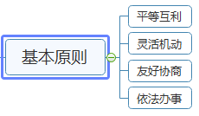
1.3 国际商务谈判的基本原则
1.3国际商务谈判的基本原则
简答题
概念及特点
种类
基本程序
平等互利
灵活机动
友好协商
依法办事
基本原则
97

Slide 98
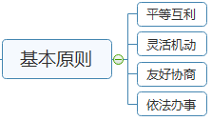
1.3.1 平等互利的原则
1.3国际商务谈判的基本原则
简答题
概念及特点
种类
基本程序
1.3.1 平等互利的原则
平等互利
灵活机动
友好协商
依法办事
也是我国对外经贸关系的基本准则
外贸交往：“重合同，守信用”。
基本原则
98

Slide 99
1.3.2 灵活机动的原则
1.3国际商务谈判的基本原则
简答题
概念及特点
种类
基本程序
1.3.2 灵活机动的原则
平等互利
灵活机动
友好协商
依法办事
也是我国对外经贸关系的基本准则
外贸交往：“重合同，守信用”。
不放弃重大原则的前提下，求灵活
基本原则
99

Slide 100
1.3.3 友好协商的原则
1.3国际商务谈判的基本原则
简答题
概念及特点
种类
基本程序
1.3.3 友好协商的原则
平等互利
灵活机动
友好协商
依法办事
也是我国对外经贸关系的基本准则
外贸交往：“重合同，守信用”。
不放弃重大原则的前提下，求灵活
基本原则
调整双方利益，以求得妥协。
“有理，有力，有节”
100

Slide 101
1.3.4 依法办事的原则
1.3国际商务谈判的基本原则
简答题
概念及特点
种类
基本程序
1.3.4 依法办事的原则
平等互利
灵活机动
友好协商
依法办事
也是我国对外经贸关系的基本准则
外贸交往：“重合同，守信用”。
不放弃重大原则的前提下，求灵活
基本原则
调整双方利益，以求得妥协。
“有理，有力，有节”
对外谈判最终签署的各种文件都具有法律效力。
101

Slide 102
题目练习
1.以下各项中，既属于我国国际商务谈判的基本原则，也是我国对外经贸关系的基本准则的是（ ）A:平等互利
B:灵活机动
C:友好协商
D:依法办事

Slide 103
题目练习
1.以下各项中，既属于我国国际商务谈判的基本原则，也是我国对外经贸关系的基本准则的是（ ）A:平等互利
B:灵活机动
C:友好协商
D:依法办事
答案：A
平等互利原则的基本含义是：在商务活动中，双方的实力不分强弱，在相互关系中应处于平等的地位；在商品交换中，自愿让渡商品，等价交换；谈判双方应根据需要与可能，有来有往，互通有无，做到双方互利。
平等互利原则作为我国对外经贸关系中的一项基本准则，必须贯彻于国际商务谈判的各个方面。

Slide 104
题目练习
2.在商务谈判中贯彻'有理、有利、有节”的方针。这体现的是商务谈判的（ ）
A:平等互利原则
B:灵活机动原则
C:友好协商原则
D:依法办事原则

Slide 105
题目练习
2.在商务谈判中贯彻'有理、有利、有节”的方针。这体现的是商务谈判的（ ）
A:平等互利原则
B:灵活机动原则
C:友好协商原则
D:依法办事原则
答案：C
谈判过程是一个调整双方利益，以求得妥协的过程。由于谈判双方的立场不同，利益不同，引起冲突和斗争在所难免，讨价还价在谈判过程中是很自然的，而且是大量存在的。问题是应持什么态度，根据什么原则，采用什么办法来妥善解决这些困难，争取通过谈判，达到最佳效果。
不论是原则问题还是非原则问题的讨论，我们应该自始至终坚持贯彻“有理、有利、有节”的方针，以理服人。

Slide 106
题目练习
3.在商务谈判中必须“重合同，守信用”。这体现了商务谈判的（ ）
A:平等互利原则
B:灵活机动原则
C:友好协商原则
D:依法办事原则

Slide 107
题目练习
3.在商务谈判中必须“重合同，守信用”。这体现了商务谈判的（ ）
A:平等互利原则
B:灵活机动原则
C:友好协商原则
D:依法办事原则
答案：A
在外贸交往中，必须“重合同，守信用”。合同是贸易双方共同协商后产生的一种契约，它体现了双方的权利与义务，代表双方的利益。任何一方违反合同，都会给另一方带来损失。因此在签订合同以前必须慎重对待，合同一经签订，必须严格履行，反对各种形式的违约行为。这体现了平等互利的原则。

Slide 108
1
概念及特点
第一章
国际商务谈判概述
2
种类
3
基本原则
4
基本程序

Slide 109

1.4.1 国际商务谈判的基本程序
1.4国际商务谈判的基本程序
简答题
概念及特点
种类
1.4.1 国际商务谈判的基本程序
四个阶段：
（1）准备阶段：知己知彼，心中有数
（2）开局阶段：营造气氛，奠定基调
（3）正式谈判阶段：从开局结束，到签订协议/谈判失败
（4）签约阶段：以文字形式签订书面合同
基本原则
基本程序
109

Slide 110
1.4.1 国际商务谈判的基本程序
四个阶段
PRAM模式
1.4国际商务谈判的基本程序
概念及特点
种类
1.4.1 国际商务谈判的基本程序
四个阶段：
（1）准备阶段：知己知彼，心中有数
对谈判环境因素的分析
信息的收集
目标和对象的选择
谈判方案的制订
模拟谈判
简答题
基本原则
基本程序
110

Slide 111
1.4.1 国际商务谈判的基本程序
四个阶段
PRAM模式
1.4国际商务谈判的基本程序
概念及特点
种类
1.4.1 国际商务谈判的基本程序
四个阶段：
（2）开局阶段：营造气氛，奠定基调
选择题
基本原则
基本程序
111

Slide 112
1.4.1 国际商务谈判的基本程序
四个阶段
PRAM模式
1.4国际商务谈判的基本程序
概念及特点
种类
1.4.1 国际商务谈判的基本程序
四个阶段：
（3）正式谈判阶段：从开局结束，到签订协议/谈判失败
又称实质性谈判阶段。
正式谈判阶段一般要经历询盘、发盘、还盘、接受四个环节。
非必要环节：
必要环节：
选择题
基本原则
基本程序
112

Slide 113
1.4.1 国际商务谈判的基本程序
四个阶段
PRAM模式
1.4国际商务谈判的基本程序
概念及特点
种类
1.4.1 国际商务谈判的基本程序
四个阶段：
（3）正式谈判阶段：从开局结束，到签订协议/谈判失败
又称实质性谈判阶段。
正式谈判阶段一般要经历询盘、发盘、还盘、接受四个环节。
非必要环节：询盘、还盘
必要环节：发盘、接受
选择题
基本原则
基本程序
113

Slide 114
1.4.1 国际商务谈判的基本程序
四个阶段
PRAM模式
1.4国际商务谈判的基本程序
概念及特点
种类
1.4.1 国际商务谈判的基本程序
四个阶段：
（4）签约阶段：以文字形式签订书面合同
书面合同是确定双方权利和义务的重要依据。
选择题
基本原则
在国际贸易中，对销售合同的书面形式没有特定的限制，从事进出口贸易的买卖双方，可采用正式的合同、确认书、协议书，也可采用备忘录等形式。
在我国进出口业务中，主要采用合同和确认书形式，这两种形式在法律上具有同等效力。
基本程序
114

Slide 115
题目练习
1.实质性谈判阶段是指商务谈判的（ ）
A:准备阶段
B:开局阶段
C:正式谈判阶段
D:签约阶段

Slide 116
题目练习
1.实质性谈判阶段是指商务谈判的（ ）
A:准备阶段
B:开局阶段
C:正式谈判阶段
D:签约阶段
答案：C
正式谈判阶段又称实质性谈判阶段，是指从开局阶段结束以后，到最终签订协议或谈判失败终止，双方就交易的内容和条件进行谈判的时间和过程。

Slide 117
题目练习
2.谈判获得成功和签订合同必不可少的两道程序是（ ）
A:发盘和还盘
B:发盘和接受
C:询盘和接受
D:询盘和还盘

Slide 118
题目练习
2.谈判获得成功和签订合同必不可少的两道程序是（ ）
A:发盘和还盘
B:发盘和接受
C:询盘和接受
D:询盘和还盘
答案：B
发盘和接受是谈判获得成功和签订合同必不可少的两个程序。

Slide 119
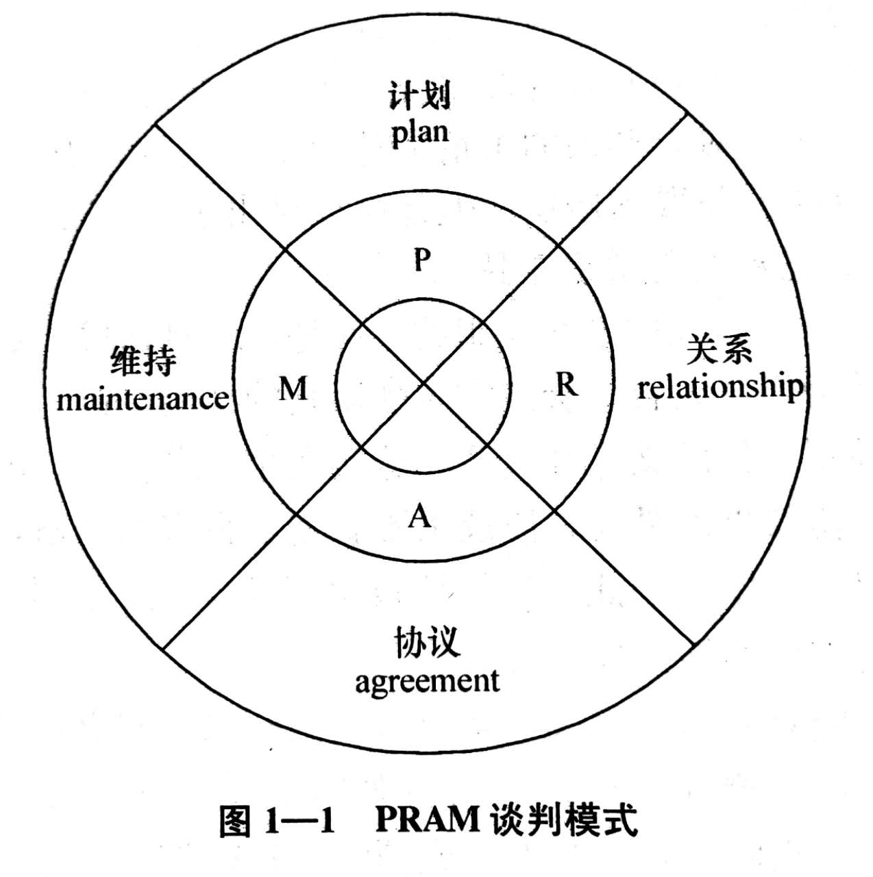
1.4.2 国际商务谈判的PRAM模式
四个阶段
PRAM模式
1.4国际商务谈判的基本程序
概念及特点
种类
1.4.2 国际商务谈判的PRAM模式
选择&简答题
PRAM谈判模式——把谈判看成一个连续不断的过程。
基本原则
基本程序
119

Slide 120
1.4.2 国际商务谈判的PRAM模式
四个阶段
PRAM模式
1.4国际商务谈判的基本程序
概念及特点
种类
1.4.2 国际商务谈判的PRAM模式
选择&简答题
PRAM谈判模式——把谈判看成一个连续不断的过程。
（一）PRAM谈判模式的构成
1.制定谈判计划（Plan）
2.建立关系（Relationship）
3.达成使双方都能接受的协议（Agreement）
4.协议的履行与关系维持（Maintenance）
基本原则
基本程序
120

Slide 121
1.4.2 国际商务谈判的PRAM模式
四个阶段
PRAM模式
1.4国际商务谈判的基本程序
概念及特点
种类
1.4.2 国际商务谈判的PRAM模式
选择&简答题
PRAM谈判模式——把谈判看成一个连续不断的过程。
（一）PRAM谈判模式的构成
1.制定谈判计划（Plan）
双方利益共同点----正式谈判，首先提出
双方利益不一致----共同解决
基本原则
基本程序
121

Slide 122
1.4.2 国际商务谈判的PRAM模式
四个阶段
PRAM模式
1.4国际商务谈判的基本程序
概念及特点
种类
1.4.2 国际商务谈判的PRAM模式
选择&简答题
PRAM谈判模式——把谈判看成一个连续不断的过程。
（一）PRAM谈判模式的构成
2.建立关系（Relationship）
建立一种彼此都希望对方处于良好协商环境之中的关系。
如何建立谈判双方的信任关系，增强彼此的信赖感？
（1）要坚持使对方相信自己的信念。（对事业与个人的关心、周到的礼仪、工作上的勤勉）
（2）要表现出自己的诚意。
基本原则
基本程序
（3）通过行动最终使对方信任自己。（有约必行，信守诺言）
122

Slide 123
1.4.2 国际商务谈判的PRAM模式
四个阶段
PRAM模式
1.4国际商务谈判的基本程序
概念及特点
种类
1.4.2 国际商务谈判的PRAM模式
选择&简答题
PRAM谈判模式——把谈判看成一个连续不断的过程。
（一）PRAM谈判模式的构成
3.达成使双方都能接受的协议（Agreement）
（1）在谈判双方建立了充分信任的关系之后，即可进行实质性的事务谈判。
（2）谈判的终极目标是使协议的内容能得到圆满的贯彻执行。
基本原则
基本程序
123

Slide 124
1.4.2 国际商务谈判的PRAM模式
四个阶段
PRAM模式
1.4国际商务谈判的基本程序
概念及特点
种类
1.4.2 国际商务谈判的PRAM模式
选择&简答题
PRAM谈判模式——把谈判看成一个连续不断的过程。
（一）PRAM谈判模式的构成
4.协议的履行与关系维持（Maintenance）
为了促使对方履行协议，必须认真做好以下两点：
（1）对对方遵守协议约定的行为给予适当的、良好的情感反应。
（2）当你要求别人信守协议时，自己首先要信守协议。
基本原则
基本程序
124

Slide 125
题目练习
1.以下有关 PRAM 谈判模式的说法中，正确的是（ ）
A:谈判从与对方的初次见面开始
B:谈判至与对方达成协议结束
C:谈判是个互不联系的过程
D:谈判是个连续不断的过程

Slide 126
题目练习
1.以下有关 PRAM 谈判模式的说法中，正确的是（ ）
A:谈判从与对方的初次见面开始
B:谈判至与对方达成协议结束
C:谈判是个互不联系的过程
D:谈判是个连续不断的过程
答案：D
一般的谈判人员习惯把谈判看做一个独立的、互不联系的、个别的过程，把与对方的初次会面作为开始，而把达成协议后的握手作为结束。而PRAM谈判模式则不同，它把谈判看做一个连续不断的过程，因而，本次交易的成功将会导致今后交易的不断成功。

Slide 127
题目练习
2. PRAM 谈判模式包括( )
A:计划
B:关系
C:协议
D:实施
E:维持

Slide 128
题目练习
2. PRAM 谈判模式包括( )
A:计划
B:关系
C:协议
D:实施
E:维持
答案：ABCE
PRAM谈判模式的构成：制定谈判计划、建立关系、达成是双方能接受的协议、协议的履行与关系维持。

Slide 129
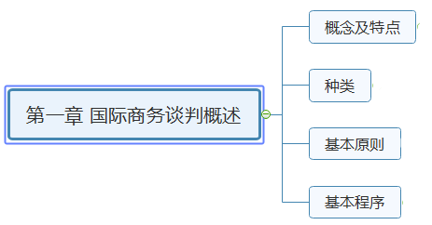
1.1 国际商务谈判的概念及特点
本章回顾
第一章 国际商务谈判概述
概念及特点
种类
基本原则
基本程序
129

Slide 130
1.1 国际商务谈判的概念及特点
本章回顾
第一章 国际商务谈判概述
概念及特点
种类
三个概念
&
共性和特殊性
基本原则
基本程序
130

Slide 131
1.1 国际商务谈判的概念及特点
概念
特点
本章回顾
第一章 国际商务谈判概述
种类
基本原则
基本程序
概念及特点
名词解释
谈判
参与各方基于某种需要，彼此进行信息交流，磋商协议，旨在协调其相互关系，赢得或维护各自利益的行为过程。
商务谈判
主要集中在经济领域，指参与各方为了协调、改善彼此的经济关系，满足贸易的需求，围绕标的物的交易条件，彼此通过信息交流、磋商协议达到交易目的的行为过程。
国际商务谈判
在国际商务活动中，处于不同国家或不同地区商务活动当事人为了达成某笔交易，彼此通过信息交流，就交易的各项要件进行协商的行为过程。
131

Slide 132
1.1 国际商务谈判的概念及特点
概念
特点
本章回顾
第一章 国际商务谈判概述
种类
基本原则
基本程序
单选&简答
概念及特点
核心：价格
目的：经济利益
主要评价指标：经济利益
共性
谈判桌上的成本
谈判过程的成本
谈判的机会成本
特点
与一般贸易相比较
较强的政策性
按国际惯例办事
谈判内容广泛
涉及因素复杂多样
特殊性
132

Slide 133
1.2 国际商务谈判的种类
本章回顾
第一章 国际商务谈判概述
概念及特点
种类
三个概念
&
共性和特殊性
6种分类方法
基本原则
基本程序
133

Slide 134
1.2 国际商务谈判的种类
本章回顾
第一章 国际商务谈判概述
概念及特点
基本原则
基本程序
参加谈判的人数规模： 个体谈判 & 集体谈判
种类
谈判利益主体的数量： 双方谈判 & 多方谈判
谈判双方接触的方式： 口头谈判 & 书面谈判
谈判进行的地点： 主场谈判（东道主） & 客场谈判 & 中立场谈判
谈判中双方所采取的态度与方针： 让步型 & 立场型 & 原则性
谈判的内容：投资谈判 & 租赁及三来一补 & 损害及违约赔偿等谈判
134

Slide 135
1.3 国际商务谈判的基本原则
本章回顾
第一章 国际商务谈判概述
概念及特点
种类
三个概念
&
共性和特殊性
6种分类方法
基本原则
4个原则
基本程序
135

Slide 136
1.3 国际商务谈判的基本原则
本章回顾
第一章 国际商务谈判概述
简答题
概念及特点
种类
基本程序
平等互利
灵活机动
友好协商
依法办事
外贸交往：“重合同，守信用”。
不放弃重大原则的前提下，求灵活
基本原则
调整双方利益，以求得妥协
对外谈判最终签署的各种文件都具有法律效力。
136

Slide 137
1.4 国际商务谈判的基本程序
本章回顾
第一章 国际商务谈判概述
概念及特点
种类
三个概念
&
共性和特殊性
6种分类方法
基本原则
4个原则
基本程序
四个阶段
&
PRAM模式
137

Slide 138
1.4 国际商务谈判的基本程序
四个阶段
PRAM模式
本章回顾
第一章 国际商务谈判概述
简答题
概念及特点
种类
四个阶段：
（1）准备阶段：知己知彼，心中有数
（2）开局阶段：营造气氛，奠定基调
（3）正式谈判阶段：从开局结束，到签订协议/谈判失败
（4）签约阶段：以文字形式签订书面合同
基本原则
基本程序
138

Slide 139
1.4 国际商务谈判的基本程序
四个阶段
PRAM模式
本章回顾
第一章 国际商务谈判概述
概念及特点
种类
国际商务谈判的PRAM模式：
选择&简答题
PRAM谈判模式——把谈判看成一个连续不断的过程。
（一）PRAM谈判模式的构成
1.制定谈判计划（Plan）
2.建立关系（Relationship）
3.达成使双方都能接受的协议（Agreement）
4.协议的履行与关系维持（Maintenance）
基本原则
基本程序
139

Slide 140
1.4 国际商务谈判的基本程序
本章回顾
第一章 国际商务谈判概述
概念及特点
种类
三个概念
&
共性和特殊性
6种分类方法
基本原则
4个原则
基本程序
四个阶段
&
PRAM模式
140

Slide 141
概述
目 录
影响因素
谈判前：准备
Contents
各阶段：策略
国际商务谈判
谈判中：技巧
文化差异
存在的风险
经典案例分析

